Slide 1
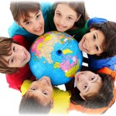
Материки тропічних широт
Хочеш плавать в океані,
Побувать на глибині,
Десь у джунглях чи в савані,
Чи в космічній вишині.
Бути пильним слідопитом,
В хащах вікових лісів –
Всі шляхи тобі відкрито
В географії материків
Урок-аукціон

Slide 2

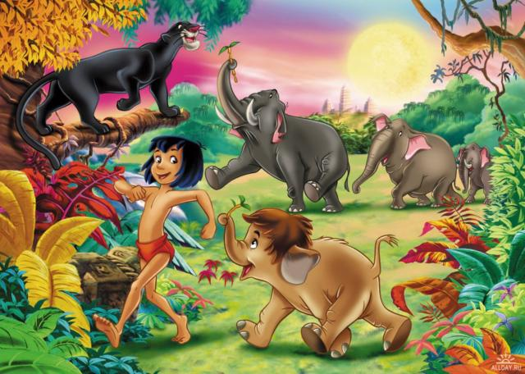
Які материки ми вже вивчили?
Чому їх називають материками тропічних широт?
Які цікаві факти вам відомі про них?

Slide 3
На аукціоні ми сьогодні продаємо шість лотів:
№1«Дива жарких широт»,
№2 «Африка»,
№3 «Південна Америка»,
№4 «Австралія»,
№ 5«Лот для картографів»,
№6 «Тварини і рослини»

Slide 4
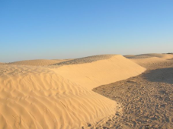
Продаж лоту №1 «Дива жарких широт»
Потрібно дати відповіді на запитання про цікаві, дивовижні об’єкти, явища материків тропічних широт. Яка команда дасть більше правильних відповідей, отримає лот.

Slide 5
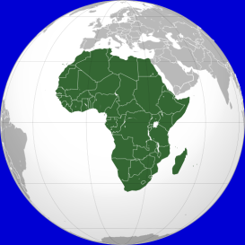
Продаж лоту №2 «Африка»
Кожен учень кожної команди повинен відповісти на запитання і придбати жетони («гроші»).
Яка команда в сумі набирає більше – «купує» лот.

Slide 6
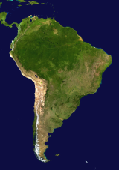
Продаж лоту № 3
«Південна Америка»

Slide 7

Продаж лоту № 4 «Австралія»

Slide 8
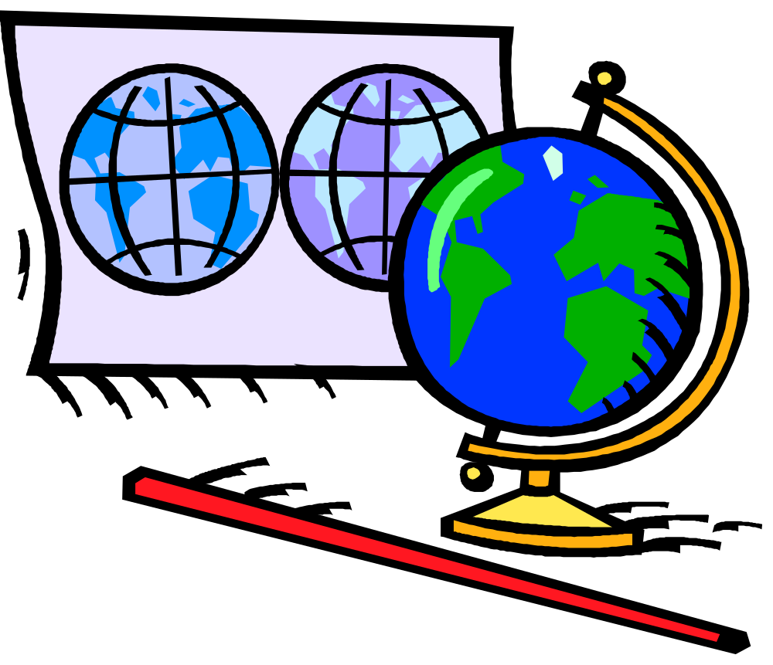
Продаж лоту №5 для картографів
Назви для першого картографа | Назви для другого картографа
1.Карпентарія | 1.Парана
2.Мозамбіцька | 2.Ефіопське
3.Гвіанське | 3.Байрон
4.Танганьїка | 4.Вогняна Земля
5.Великий Вододільний | 5.Червоне
6.Оріноко | 6.Мадагаскар
7.Сомалі | 7.Магелланова
8.Коралове | 8.Дрейка
9.Середземне | 9.Аденська
10.Карибське | 10.Кейп-Йорк
Завдання:
На контурній карті світу позначити такі об’єкти (цифрами):

Slide 9
Продаж лота №6 «Тварини і рослини»
Органічний світ для першої команди | Органічний світ для другої команди
1.Евкаліпт | 1. Антилопа гну
2. Вомбат | 2. Вікторія-регія
3. Гевея | 3. Пампасова трава
4. Анаконда | 4. Єхидна
5. Мускатне дерево | 5. Броненосець
6. Лама | 6. Вельвічія
7. Муха цеце | 7. Шиншила
8. Сейба | 8. Баобаб
9. Лисиця фенек | 9. Дерево бальза
10.Кебрачо | 10. Казуарини

Slide 10
Материк | Тварини |  | Рослини
 | І команда | ІІ команда | І команда | ІІ команда
Африка | Муха цеце Лисиця фенек | Антилопа гну | Мускатне дерево Сейба | Вельвічія Баобаб
Австралія | Вомбат | Єхидна | Евкаліпт | Казуарини
Південна Америка | Анаконда Лама | Броненосець Шиншила | Гевея Кебрачо | Вікторія-регія Пампасова трава Бальза

Slide 11
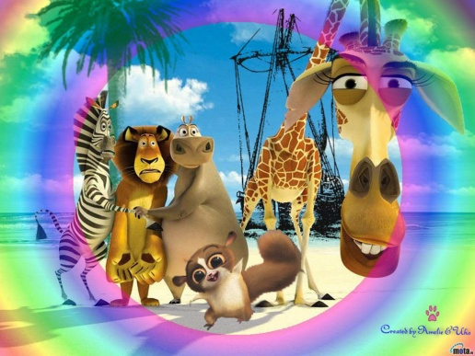
«Підсумки підбиваємо – переможців вітаємо!»
!

Slide 12
Лот № 1
«Дива тропічних широт»

Slide 13
Лот №2 «Африка»

Slide 14
Лот № 3
«Південна Америка»

Slide 15
Лот № 4 «Австралія»

Slide 16
Лот № 5 «Картограф»

Slide 17
Лот № 6 «Тварини і рослини»

